Slide 1

CONSEIL MUNICIPAL DES JEUNES
de
LARRESSORE

Slide 2
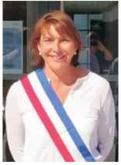
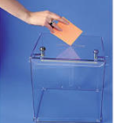
Un CMJ : Pourquoi ?
D’abord parce que c’est une volonté de Mme le Maire, Laurence Samanos, et de son équipe
Qu’est-ce qu’un Maire ?
Un Maire est un élu. Avec son équipe, ils sont candidats avant le jour de l’élection. Les villageois viennent déposer un bulletin de vote afin de l’élire, lui et les membres de sa liste. Les villageois, qui votent, sont des électeurs.
Mme le Maire porte l’écharpe tricolore lorsqu’elle représente le village.
A quoi sert un Maire ?
A gérer les affaires de la Commune POUR et AVEC les Larressoroars
des choses pas très cool : les impôts, l’entretien des routes et des bâtiments…
et des choses plus sympas : les mariages, les repas à la cantine, la mise en place d’un terrain multi-sports, du conseil municipal des jeunes....
Elle a été élue en 2020 avec son équipe pour mettre en place des projets. Ce sont tous les élus qui décident et votent des projets en conseil municipal sur proposition de Mme le Maire.

Slide 3

Qu’est-ce que c’est un conseil municipal des jeunes ?
Une équipe de jeunes qui se réunit, travaille ensemble pour donner des idées, monter des projets et voter leur réalisation, comme le conseil municipal des adultes.
Pourquoi ?
- Pour apprendre la démocratie et la citoyenneté
- Parce que vous allez devenir de jeunes adultes et qu’il est important de vous associer à la vie de votre village
- Pour donner des idées ou faire remonter des besoins adaptés à votre tranche d’âge
- Parce que c’était un engagement lors de la campagne électorale…
La campagne électorale : c’est le temps où les candidats qui souhaitent être élus se font connaître, et cherchent à convaincre les électeurs de voter pour eux.
Et pour notre équipe, l’un de ces projets promis pendant la campagne électorale était de mettre en place un conseil municipal des jeunes….

Slide 4
Comment on fait ?
Tous les jeunes de 9-17 ans sont ELECTEURS : ils votent pour les jeunes qui présentent des projets qui les intéressent
Certains peuvent choisir en plus d’être CANDIDATS : ils veulent mettre en place des projets ou idées.
Les Candidats seront électeurs et candidats. Il se présentent avec des idées et ensuite les électeurs voteront pour les élire au CMJ ou pas ; ceux qui se présentent sont aussi des électeurs.
C’est le principe de la démocratie : on vote pour se mettre d’accord, on s’exprime librement mais respectueusement dans un groupe nommé le Conseil municipal des Jeunes
ON A BESOIN DE VOUS ET DE VOS AVIS
Pour améliorer nos projets, pour connaître vos idées
Alors prêts pour l’aventure ?

Slide 5
Elections des jeunes de 9 à 17 ans
Nous avons adapté certaines règles : on fera un conseil municipal de 20 membres (celui des adultes est de 19 et le nombre est défini selon la taille de la Commune)
2 sous-groupes mixtes (garçons/filles):
      10 jeunes CANDIDATS élus de 9-13 ans
      10 jeunes CANDIDATS élus de 14-17 ans
S’il en manque dans une catégorie d’âge, on complètera avec tous les candidats, jusqu’à une liste de 20 membres
S’il y a trop de candidats, nous définirons les modalités de vote.
Toutes les candidatures seront réunies dans la même liste pour constituer la future équipe du CMJ.
1 CMJ mixte de 20 membres ELUS
10 Candidats de 9-13 ans
10 Candidats de 14-17 ans

Slide 6
ACTE DE CANDIDATURE OU PROFESSION DE FOI DU CANDIDAT
Pour être candidat, il faut :
Rédiger par écrit une présentation pour le 05/03 au plus tard et à remettre en mairie ou par mail periscolaire@larressore.fr
Une profession de foi, c’est juste se présenter par écrit :
NOM / PRENOM / AGE / ECOLE / RUE (avec ou sans photo ou dessin)
et si vous le souhaitez, avec :
      votre motivation : pourquoi vous voulez être élu
      vos idées ou projets : les idées ou les projets que vous avez pour Larressore
Vous pouvez en plus enregistrer une vidéo et la poster via le compte Instagram du Conseil_jeuneslarressore
Tous les candidatures seront réunies dans une liste unique

Slide 7
A partir du 15/03, nous enverrons à chaque jeune une carte d’électeur avec les professions de foi de chaque candidat et la liste composée de tous les candidats.
Si un ou une de vos amis(es) n’a rien reçu, avertissez la mairie (accueil ou tél. 05.59.93.03.07) ou sur periscolaire@larressore.fr pour qu’on lui envoie les documents.
L’élection aura lieu le samedi 2 AVRIL 2022 de 10 H à 14 H à la mairie
Si vous ne pouvez pas être présents, vous pouvez voter par procuration c’est-à-dire donner votre bulletin de vote à un ami avec la copie de votre carte d’identité
Le jour J, nous aurons besoin de volontaires :
- pour tenir les bureaux de vote : rester présent pour faire voter
- pour procéder au dépouillement : compter les bulletins de vote et noter les résultats
Toutes les opérations seront encadrées par un adulte
Madame le Maire proclamera les résultats. Le Conseil Municipal des Jeunes se réunira ensuite pour nommer un porte-parole du groupe, un adjoint, et définir un règlement intérieur.
Le CMJ devrait se réunir 3 fois par an par exemple, et sera encadré par au moins un élu adulte pour apporter des conseils techniques et d’organisation.

Slide 8
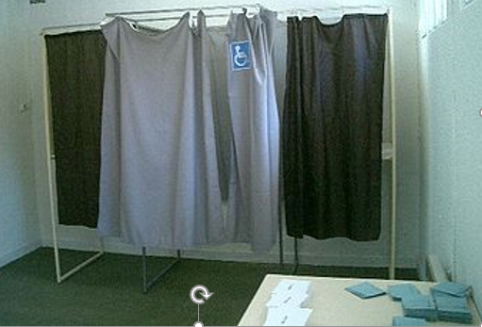
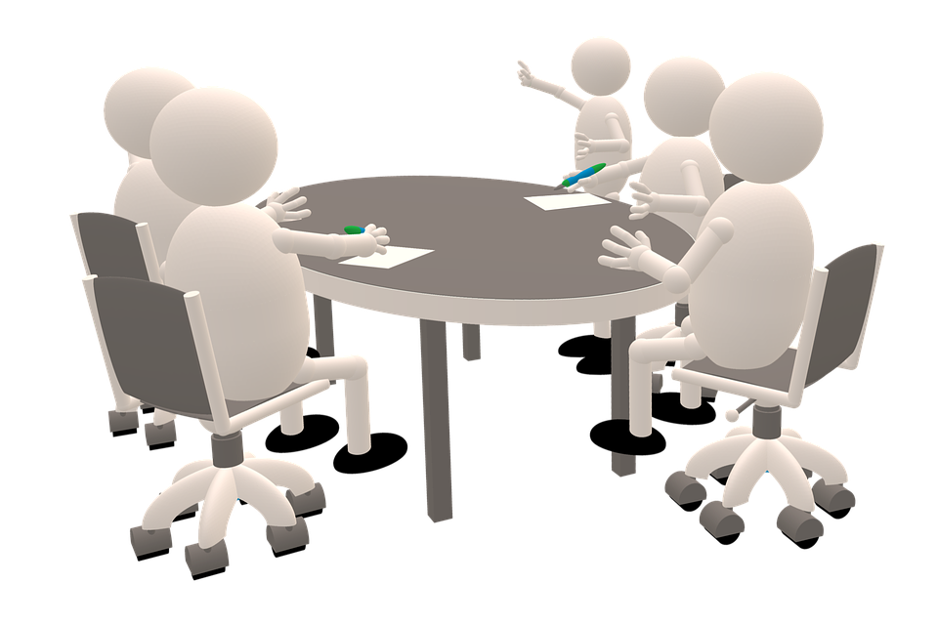
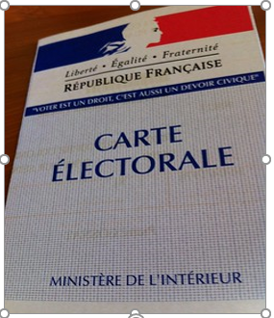


ETAPE DE LA MISE EN PLACE DU CONSEIL MUNICIPAL DES JEUNES CMJ
Rédaction de la présentation du candidat pour le 05/03/22
Réception des cartes d’électeurs nominative
Fin mars
Vote le jour de l’Election
de 10 H à 14 H à la Mairie
le 02/04/2022
Dépouillement et proclamation des résultats le 02/04/2022 après-midi
Nom Prénom
Age
Ecole/Quartier
…
Nous organiserons une réunion pour expliquer le vote

